Slide 1

‫מעבדות לחירות‬
‫שיעור 9 · השגרה החדשה‬
‫מהשליטה הזמנית להרגל של חיים‬
‫שי פרלא‬

Slide 2
‫עברת דרך שלמה‬
‫אם הגעת לכאן — מגיע לך כל הכבוד. הבנת את הבעיה, הכרת את המנגנונים, וקיבלת כלים פשוטים שעובדים.‬

Slide 3
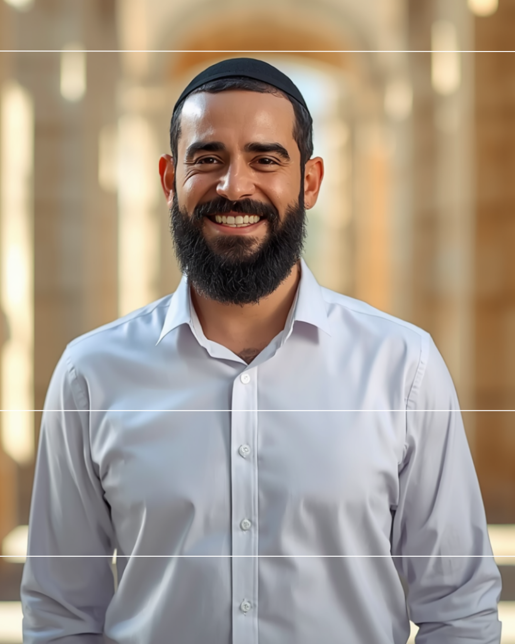
‫עקביות מנצחת שלמות‬
‫אל תנסה להיות מושלם — ואז ליפול בפעם הראשונה שלא הצלחת.‬
‫אם תיישם את הכלים 80 אחוז מהזמן, כבר שינית את החיים שלך. נפילה היא לא כישלון — היא חלק מהדרך.‬

Slide 4
‫תראה כמה למדת: זיהית את קריסת הסוכר, את מלכודת הישיבה, ואת טעויות הסעודה — ואז בנית מחדש.‬

Slide 5
‫המסע שעברת‬
‫סדר אכילה נכון, צלחת מאוזנת, קצב רגוע, ותנועה קצרה. כל כלי לבד עושה הבדל — וכולם יחד משנים לך את כל איכות החיים.‬

Slide 6
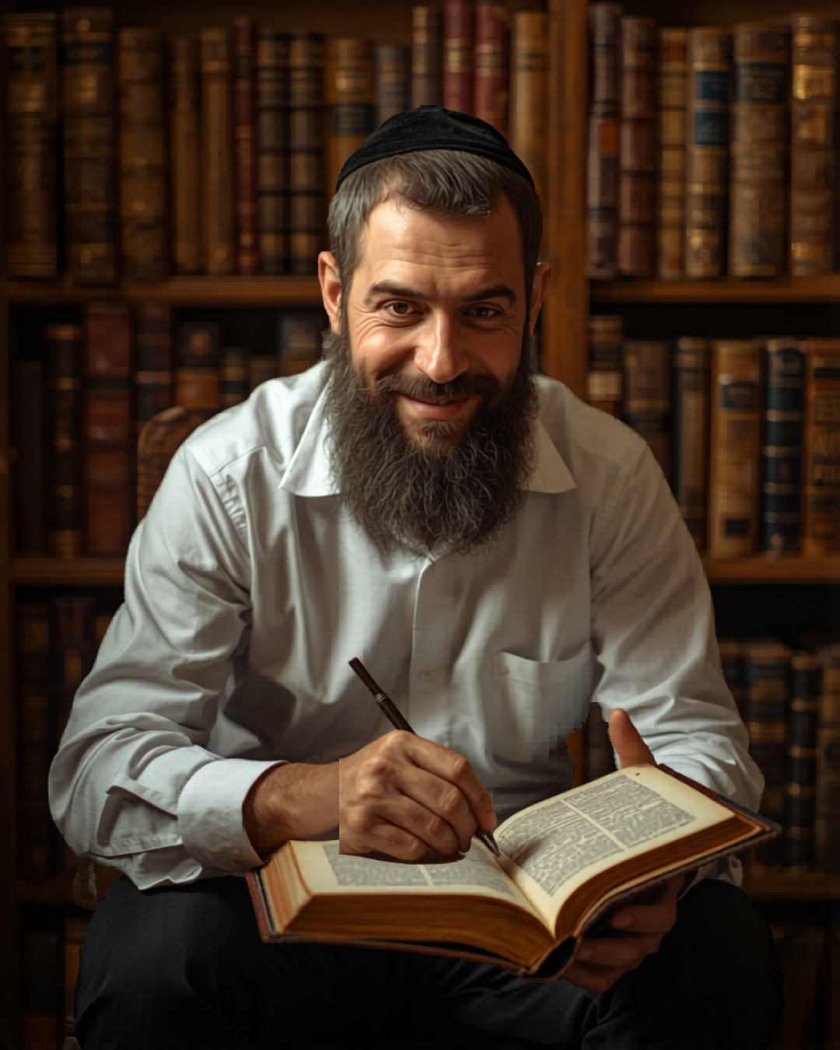
‫בריאות כדרך‬
‫הרמב"ם כתב שהיות הגוף בריא ושלם הוא מדרכי השם.‬
‫כשאתה מנהל את האנרגיה נכון — אתה צלול בלימוד, סבלני עם המשפחה, ונוכח יותר בחיים.‬

Slide 7
‫אל תעשה הכל בבת אחת — בחר כלי אחד והתחל ממנו השבוע. ואם יש שאלה, קבוצת הווטסאפ פתוחה בשבילך, אני שם.‬

Slide 8
‫שיהיה בהצלחה — ותהיה בריא!‬
‫שהאוכל יחזור להיות מה שהוא אמור להיות: דלק לחיים מלאי אנרגיה, בריאות וחיוּת.‬
‫כאן מסתיים המסע — ושלך רק מתחיל‬

